Slide 1

6、复原继电器电路
复原继电器FUJ的作用是用来使闭塞机复原 。
FUJ↑ → BSJ↑
一般只需要一个站办理复原手续，两站均可复原。

Slide 2
FUJ励磁的4种情况
1、对方站办理复原
2、本站办理复原
3、本站办理事故复原
4、为中途折返列车复原用的励磁条件

Slide 3
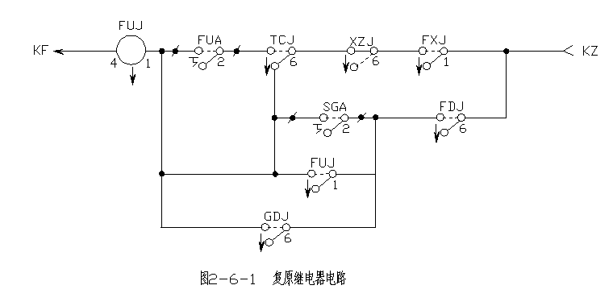
FUJ励磁电路——对方站办理复原
对方站办理复原的3种情况：
一是取消复原时本站为接车站 , 二是到达复原时本站为发车站，三是对方站办理事故复原。
励磁时机：收到对方站发来的复原信号FXJ↑
失磁时机：复原信号发送完毕FXJ↓

Slide 4
FUJ励磁自闭电路——本站办理复原
本站办理复原的2种情况：
一是到达复原时本站为接车站，二是取消复原时本站为发车站。
励磁时机：办理复原时FDJ↑
失磁时机：FDJ↓

Slide 5
FUJ励磁自闭电路——本站办理事故复原
励磁时机：办理事故复原时，按下SGA，FDJ↑
失磁时机：FDJ↓

Slide 6
FUJ励磁电路——中途折返列车复原用
励磁时机：列车中途返回发车站，接车站 TCJ 已吸起 , 接车站值班员听到电铃声时按下 FUA 。
失磁时机：松开FUA或者FUJ↑→BSJ↑→TCJ↓

